Slide 1
麦当劳菜单的营养成分 可视化与分析
10195501425 张雯怡

Slide 2
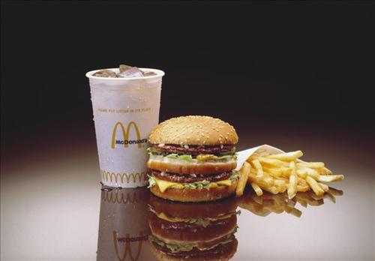
一、选题
1. 身材管理
2. 美食诱惑

Slide 3
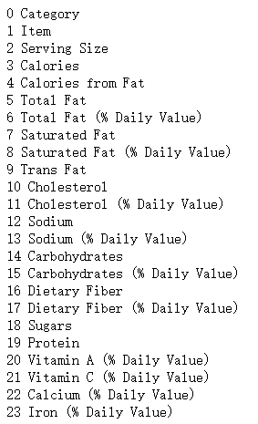
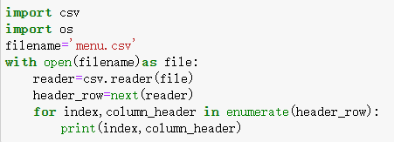
二、数据预处理
读取表头，可知这个文件包含种类、食物、分量以及卡路里、脂肪等一共21种营养成分的数据。

Slide 4
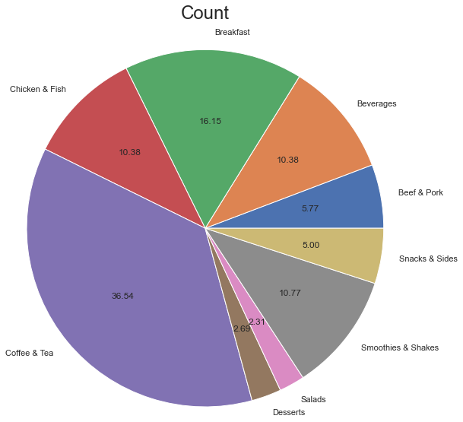
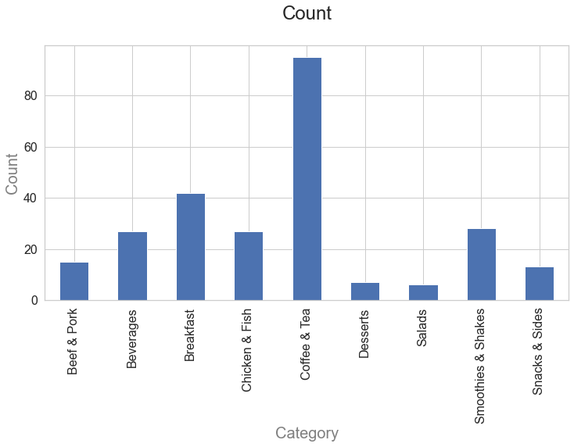
三、可视化设计

Slide 5
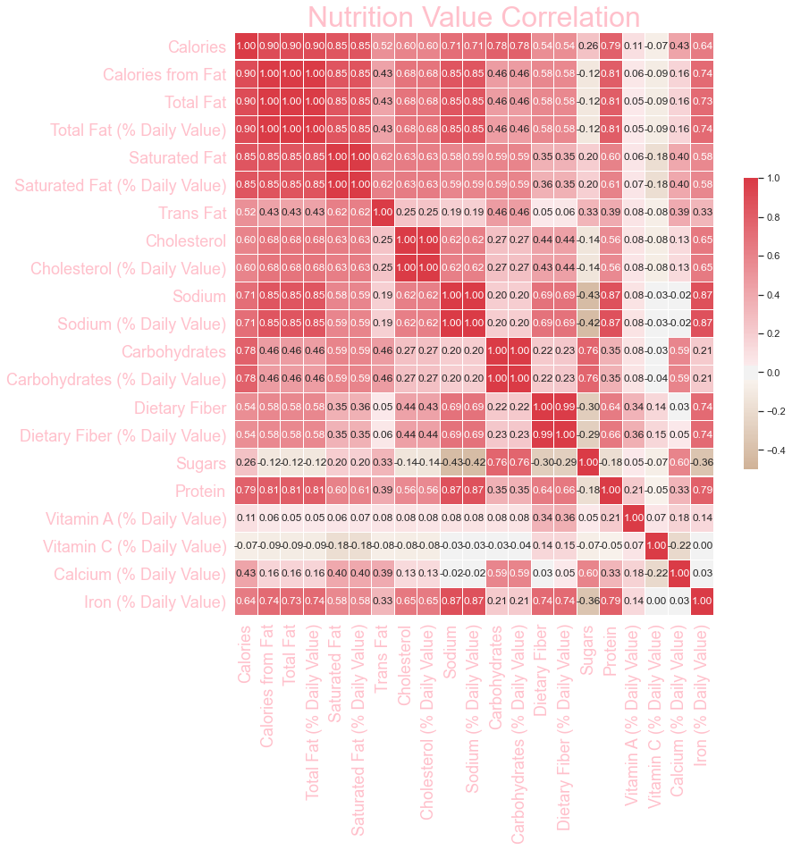
右图是各营养成分两两之间的相关性的热力图。
由于属性较多，看起来不够清晰。
数据：
矩阵中的数据有重复，比如'Total Fat'和'Total Fat (% Daily Value)’等
热力图：
对称矩阵，只需取一半即可。

Slide 6
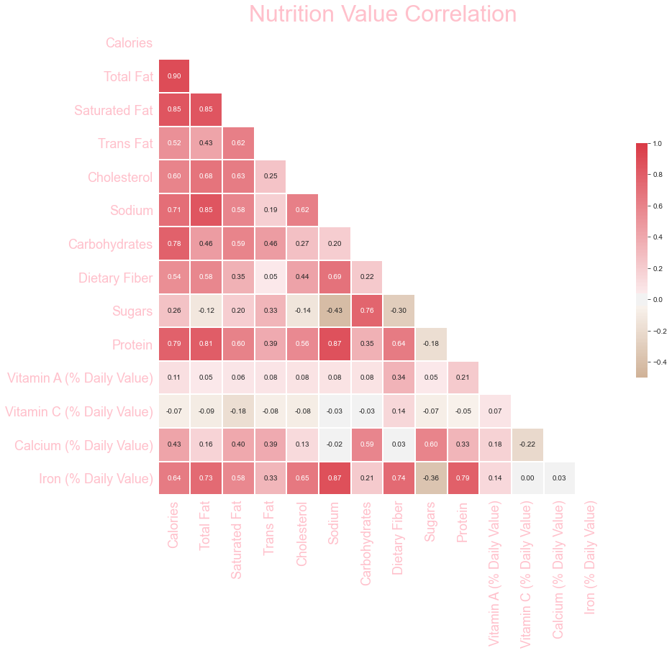
右图是简化后的热力图。
取出其中相关性>=0.75的数据，以便进行进一步的分析：
1. 卡路里 & 脂肪 0.90
2. 卡路里 & 饱和脂肪 0.85
3. 卡路里 & 碳水化合物 0.78
4. 卡路里 & 蛋白质 0.79
5. 脂肪 & 饱和脂肪 0.85
6. 脂肪 & 钠 0.85
7. 脂肪 & 蛋白质 0.81
8. 钠 & 蛋白质 0.87
9. 钠 & 铁（%每日所需） 0.87
10. 碳水化合物 & 糖 0.76
11. 蛋白质 & 铁（%每日所需 0.79
可以看出卡路里、脂肪、钠、蛋白质和铁（%每日所需）之间的相关性较大。

Slide 7
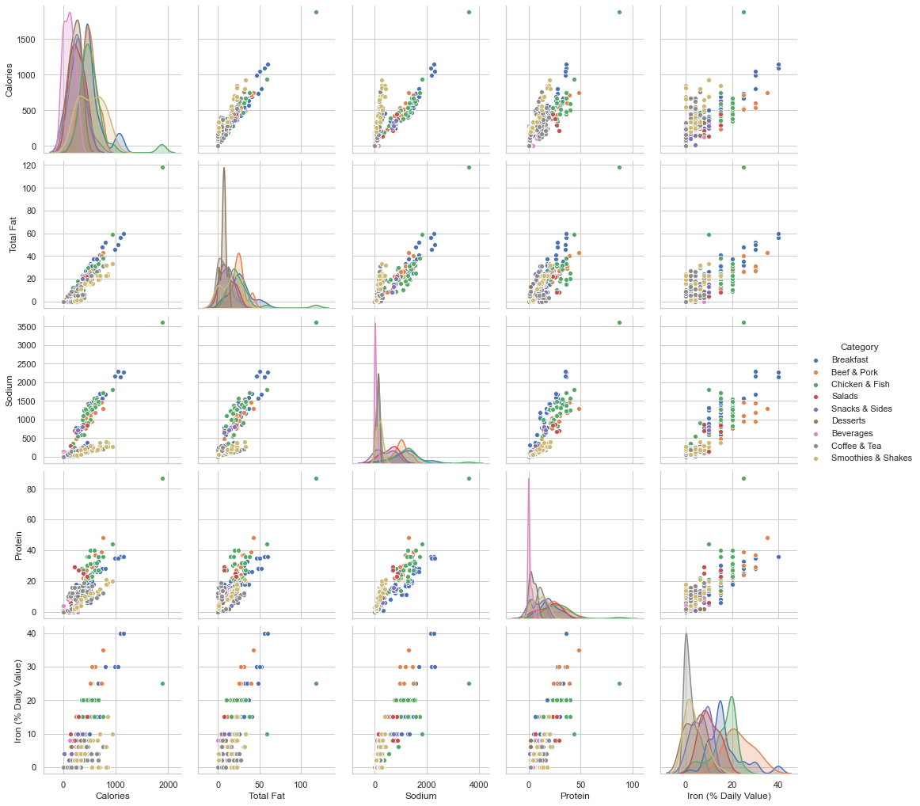
为了更加直观地分析上述营养成分之间的关系，这里采用seaborn库中的pairplot图来进行展示。
结论：
卡路里和脂肪之间存着明显的线性关系，且和食物类别没有太大关系；
而卡路里、脂肪、蛋白质和钠之间也存在着明显的线性关系，但是和食物类别有着较大关系。

Slide 8
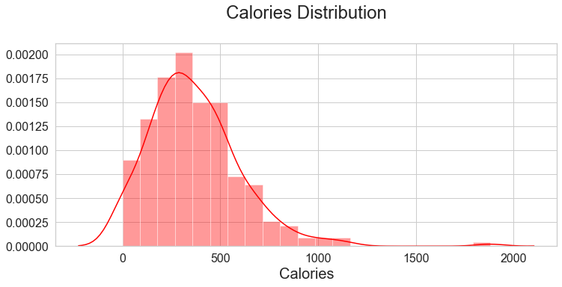
1. 卡路里
右图描述了麦当劳食物总体的热量分布情况。
结论：
麦当劳每份食物的热量主要集中在250-500卡路里。
均值：368.26 kcal
中值：340 kcal

Slide 9
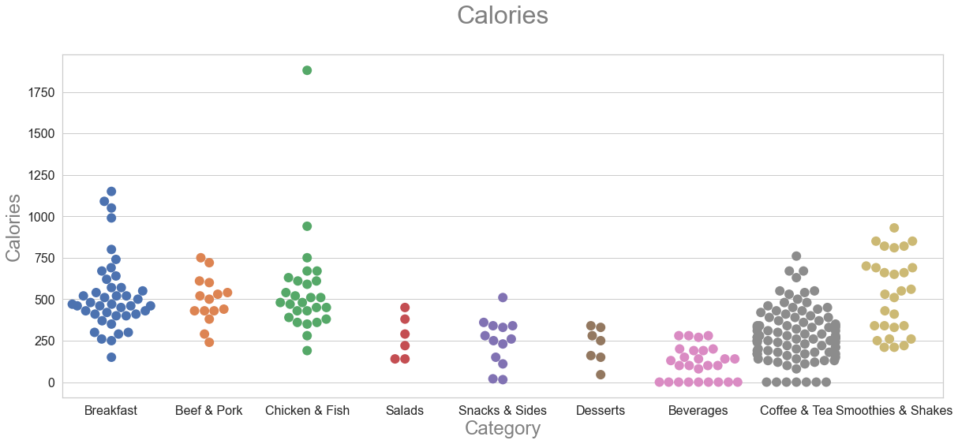
右图展示了各种类食物的热量分布情况。
结论：
早餐、牛肉猪肉、炸鸡炸鱼类食物每一份的热量主要分布在250-750kcal之间，集中在500kcal附近，其中早餐和炸鸡中有几个离群点，是由于超额的分量造成的，可以忽视；
而沙拉、小食、甜点的热量在250kcal左右；
饮料类在0-250kcal之间；咖啡和茶类在0-750kcal之间，集中在250kcal上下；冰沙奶昔类是饮品中热量最高的一类，在250-800kcal之间浮动。

Slide 10
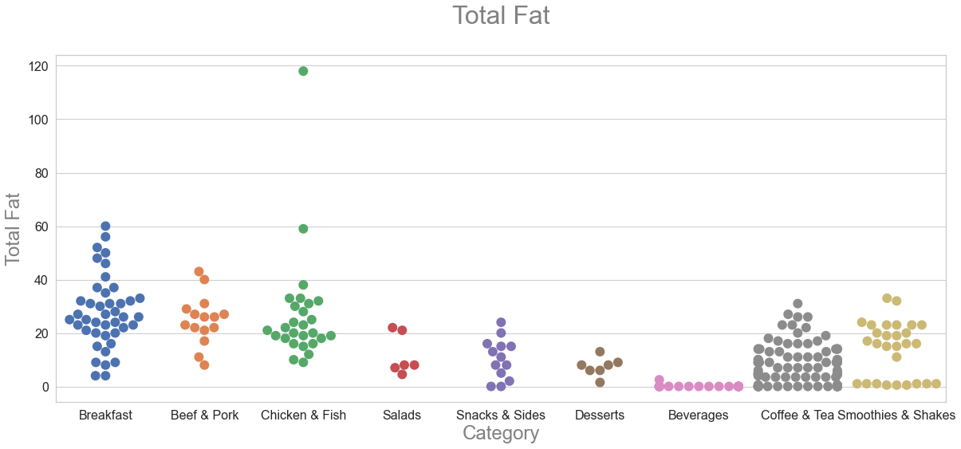
2. 脂肪

Slide 11
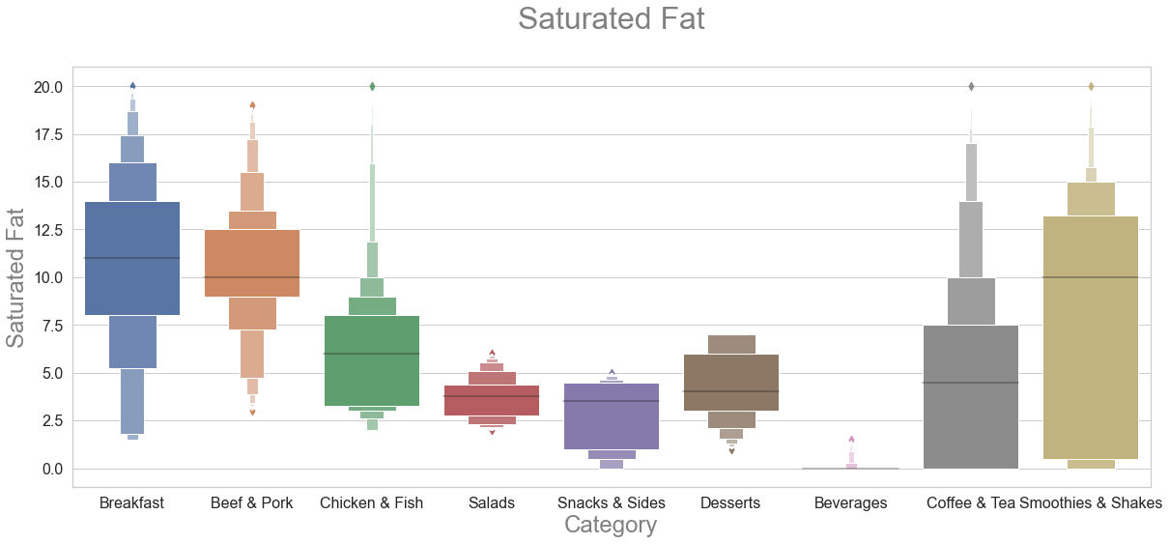
3. 饱和脂肪酸
饱和脂肪酸摄入量过高容易引发动脉管腔狭窄，形成动脉粥样硬化，增加患冠心病的风险。
此类脂肪酸多含于牛、羊、猪等动物的脂肪中，有少数植物如椰子油、可可油、棕榈油等中也多含此类脂肪酸。
结论：
早餐、牛肉猪肉、炸鸡炸鱼、咖啡茶类以及奶昔类含有饱和脂肪酸的含量偏高。

Slide 12
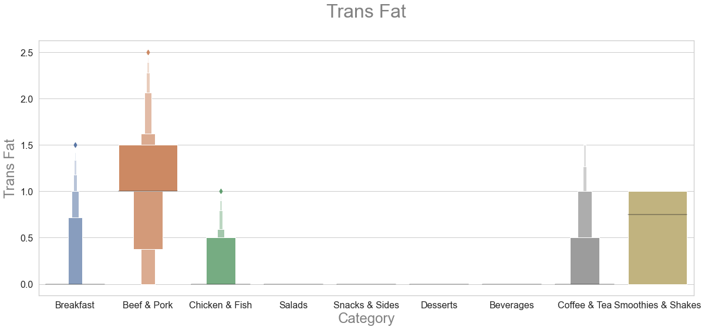
4. 反式脂肪酸
反式脂肪酸对健康非常不利，容易导致形成血栓、影响发育、影响生育、降低记忆、容易发胖、容易引发冠心病等。
结论：
牛肉猪肉类含有反式脂肪酸水平较高，应当少吃。少部分早餐、炸鸡炸鱼、咖啡茶类和奶昔也含有一定反式脂肪酸。

Slide 13
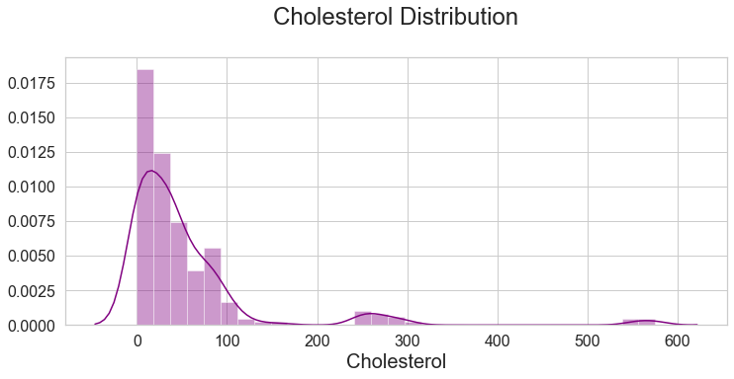
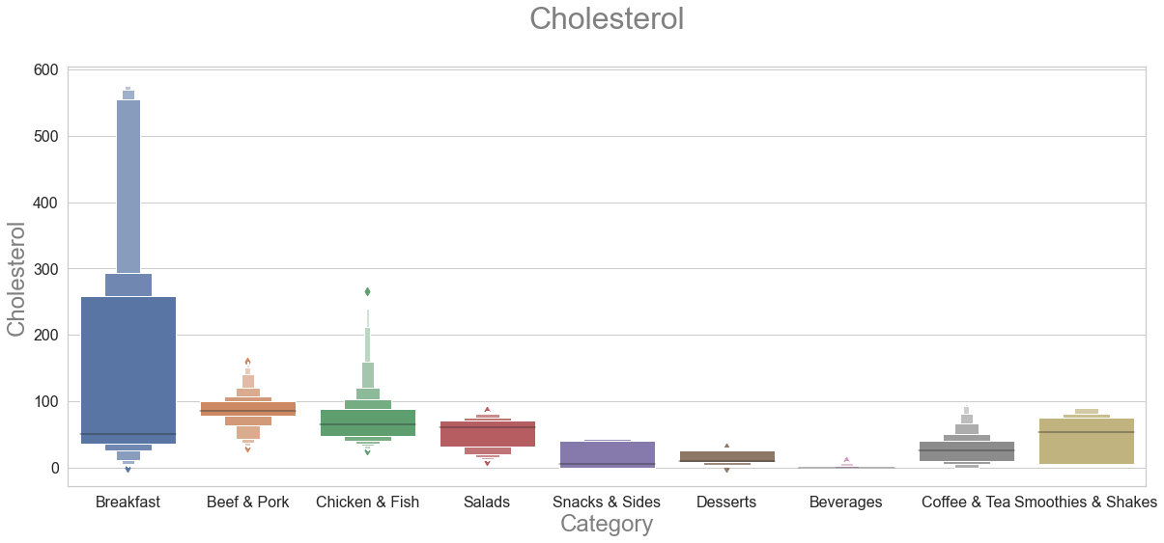
5. 胆固醇 均值：54.94 mg 中间值：35.0 mg 专家建议每天摄入50mg~300mg胆固醇为佳。 结论：早餐中胆固醇含量偏高。

Slide 14
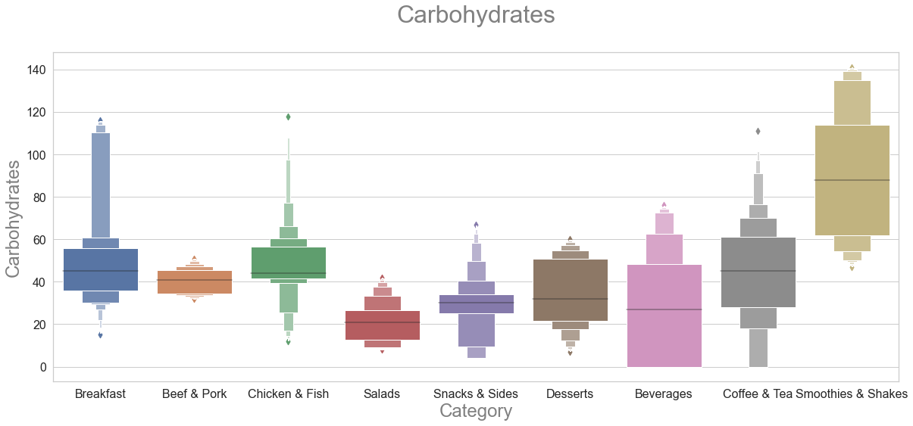
6. 碳水化合物
一般说来，对碳水化合物没有特定的饮食要求。主要是应该从碳水化合物中获得合理比例的热量摄入。
结论：
麦当劳的奶昔碳水偏高，不建议作为饮品的选择。

Slide 15
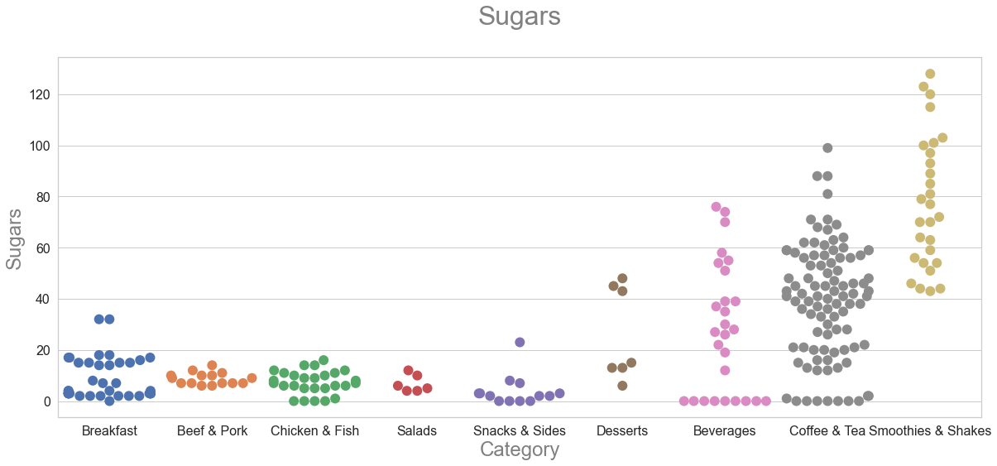
7. 糖
结论：
饮料、咖啡茶类和奶昔这三大类饮品的含糖量高，其中奶昔类最高。

Slide 16
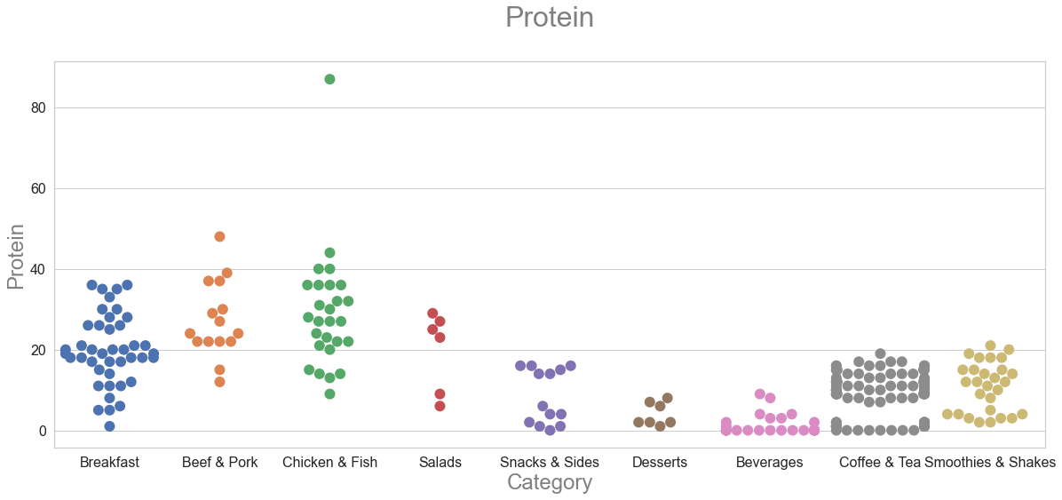
8. 蛋白质
结论：
牛肉猪肉类和炸鸡炸鱼类所含蛋白质水平相当。
麦当劳早餐中也含有较多的蛋白质。

Slide 17
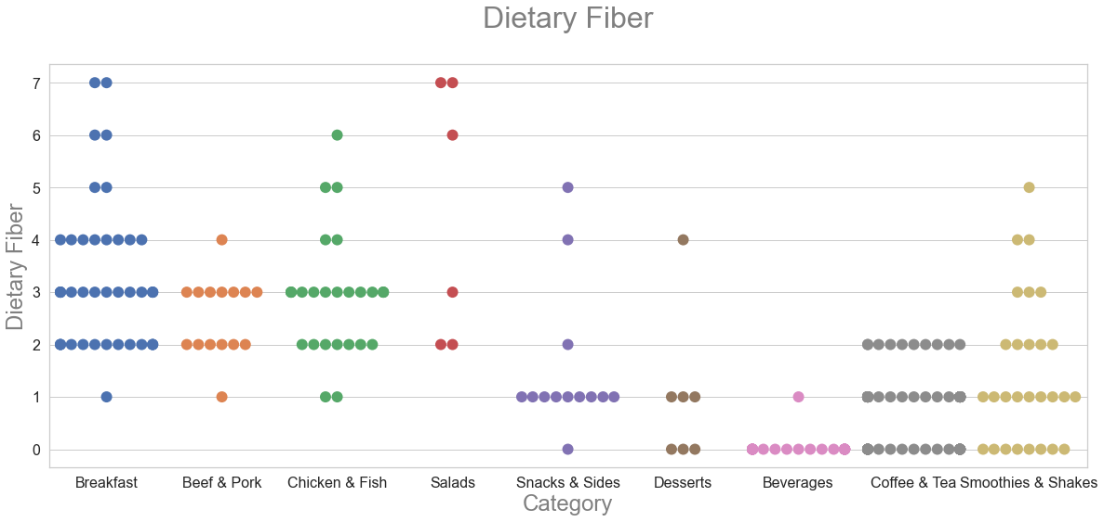
9. 膳食纤维
膳食纤维是第七类营养素，有助于消化。
结论：
三款沙拉中膳食纤维含量较高（应该的），另外三款沙拉膳食纤维很普通。

Slide 18
10. 其他微量元素：
含钙量（% 每日所需）
含铁量（% 每日所需 ）
维生素A（% 每日所需）
维生素C（% 每日所需）
采用了plotly进行交互式设计，因此在jupyter notebook中呈现。

Slide 19
总结
1. 减肥除了要注意碳水和糖的摄入，更要注意脂肪的摄入。
2. 从非肉、蛋类的食物中摄入蛋白质容易导致卡路里超标。
2. 对于想要控制身材的人群，如果一定要吃麦当劳的话，饮品类（特别是奶昔）和早餐类非常不推荐。
3. 麦当劳的牛肉猪肉类在饱和脂肪酸、反式脂肪酸和胆固醇上的表现不如炸鸡炸鱼类，而蛋白质含量和炸鸡炸鱼类相差无几，建议食用炸鸡炸鱼类。
4. 麦当劳的沙拉在热量、脂肪、含糖量上不占有显著优势，虽然膳食纤维含量较高，但既然已经来到麦当劳，没有必要继续吃草。

Slide 20
Thanks!

